Slide 1
Развој интелигентног агента за игру Отело користећи Deep Q Learning алгоритам
Никола јоловић

Slide 2
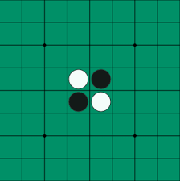
Отело (Reversi)
- Отело је стратешка игра за два играча на табли 8×8
- Циљ: на крају игре имати више фигура своје боје од противника
- Карактеристике:
- Простор стања: ~10^20 позиција
- Просjечан број потеза: ~60 по игри
- Фактор гранања: ~10 (просjечно 10 легалних потеза по позицији)
- Потпуне информације: оба играча виде цијелу таблу

Slide 3
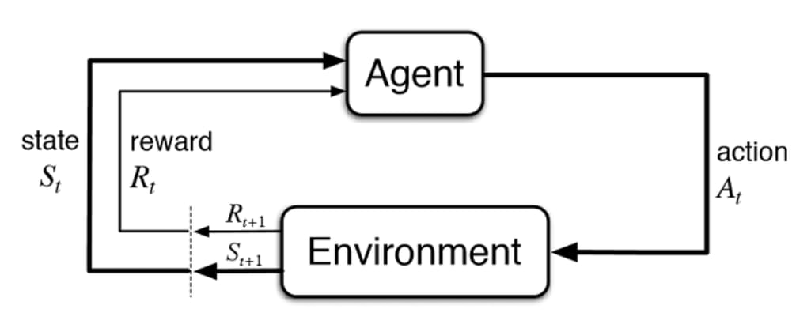
Учење условљавањем (Reinforcement Learning)

Slide 4
Белманове једначине
State Value функција V(s):
- Представља очекивану награду почевши од стања s
- V(s) = E[r + γ·V(s') | s, a~π(s)]
- r: непосредна награда
- γ: discount factor (0.99)
- будуће награде су мање значајне
- V(s'): вредност следећег стања
- π(s): политика која даје вероватноће акција
Action-Value функција Q(s,a):
- Вриједност извршавања специфичне акције a у стању s
- Q(s,a) = E[r + γ·max_a' Q(s', a') | s, a]
Оптимална политика:
π*(s) = argmax_a Q(s,a)
Бирај акцију са највишом Q-вриједношћу

Slide 5
Deep Q-Network (DQN) алгоритам
Проблем са обичним Q-learning-ом:
- Не можемо чувати Q-вриједности за све комбинације (s, a) парова
- За Отело: 8×8 таблу са 2^64 позиција × 64 потеза = необрачунљиво
Рјешење – DQN:
- Користимо неуронску мрежу да апроксимирамо Q функцију
- Мрежа учи: за дато стање → враћа Q-вредности за све могуће акције
- Конволутивни слојеви (ексттракција особина) → FC слојеви → Q-вриједности акција

Slide 6
Deep Q-Network (DQN) алгоритам
Experience Replay
- Најновијих К искустаба (s, a, r, s’) се чува у бафер
- Случајан одабир беча за обуку (не секвенцијално!)
- Разлог: Смањује корелацију између узастопних узорака
Target Network
- Две мреже: главна Q-мрежа и target Q-мрежа
- Target мрежа је копија главне мреже на сваких К корака
- Смањује инстабилност – циљне вриједности се не мијењају при сваком кораку

Slide 7
Actor-Critic
Actor – Policy Network π(a|s):
- Учи политику: дато стање → вјероватноћа за сваку акцију
- Резултат: вјероватноћа за 64 могућа потеза на табли
- Користи: Policy Gradient методе
- Предност: Директно оптимизујемо то што нас занима - избор потеза
Critic – Value Network V(s):
- Учи value функцију: дато стање → вриједност позиције
- Резултат: једна вриједност (колико добра је позиција)
- Користи: Regression (MSE)
- Улога: Процјењује да ли је агент на добром путу

Slide 8

Actor-Critic
Advantage функција
- A(s,a) = Q(s,a) − V(s)
- Колику предност доноси дата акција
Policy gradient (actor)
- ${\text{∇}}_{θ}J(θ)=\frac{1}{N}\sum_{i=1}^{N}{{\text{∇}}_{θ}\log{π_{θ}(a_{i}|s_{i})∙A(a_{i},{ s}_{i})}}$
- $θ_{t+1}=θ_{t}+α{\text{∇}}_{θ}J(θ_{t})$
Value function update (critic)
- ${\text{∇}}_{w}J(w)=\frac{1}{N}\sum_{i=1}^{N}{{\text{∇}}_{w}\log{{(V\left(s_{i}\right)−Q(s_{i},a_{i}))}^{2}}}$
- $w_{t+1}=w_{t}−β{\text{∇}}_{w}J(w_{t})$

Slide 9
Actor-Critic имплементација
Policy Network (Actor) - Учи стратегију: одлучује који потез да изврши
- Архитектура: - 5 конволутивних слојева (5×5, 3×3, 3×3, 3×3, 3×3)
- 32 → 64 → 128 → 128 → 64 филтера
- Policy head за генерисање вероватноћа потеза
Value Network (Critic) - Процењује вредност позиције
- Архитектура: - 6 конволутивних слојева са batch normalization
- 32 → 64 → 128 → 128 → 128 → 64 филтера
- Value head за регресиону вредност позиције

Slide 10
Припрема и аугментација података
Скуп података
- 25 649 партија Отела најбољих 100 играча са eOthello платформе
- Без насумичних отварања, само стандардне игре
- Атрибути: Сваки запис садржи секвенцу потеза, резултат партије, оцјене играча
Претпроцесирање:
- Конверзија партија у секвенце (стање → потез) парова
- Аугментација кроз: ротације (90°, 180°, 270°) и рефлексије
- Укупно: 8 симетрија за сваку позицију
- Кодирање у тензоре 8×8×10

Slide 11
Улазни канали за CNN
Стање Отело табле представљено као 8х8х10 тензор.
Улаз у конволутивну неуронску мрежу са 10 канала:
Маска за црне фигуре
Маска за бијеле фигуре
Маске за црне и бијеле фигуре за претходна 2 потеза (4 слоја)
Маска дозвољених потеза
Стабилне фигуре (Отело хеуристика)
Индикатор играча који је тренутно на потезу

Slide 12
Надгледано предтренирање за Policy Network
Циљ: Иницијализовати Actor мрежу са експертским знањем
Процес:
- Скуп података подијељен: 70% обука, 15% валидација, 15% тестирање
- Критеријум оптималности: CrossEntropyLoss
-Оптимизатор: Adam (lr=0.001)
Резултати предтренирања Policy Network
- Тачност око 50%
- Лос на валидационом и тест скупу: 1,4 – 1,5
- Вријеме конвергенције: 30 епоха
Предност: Агент почиње са знањем експертских потеза, што убрзава RL фазу

Slide 13
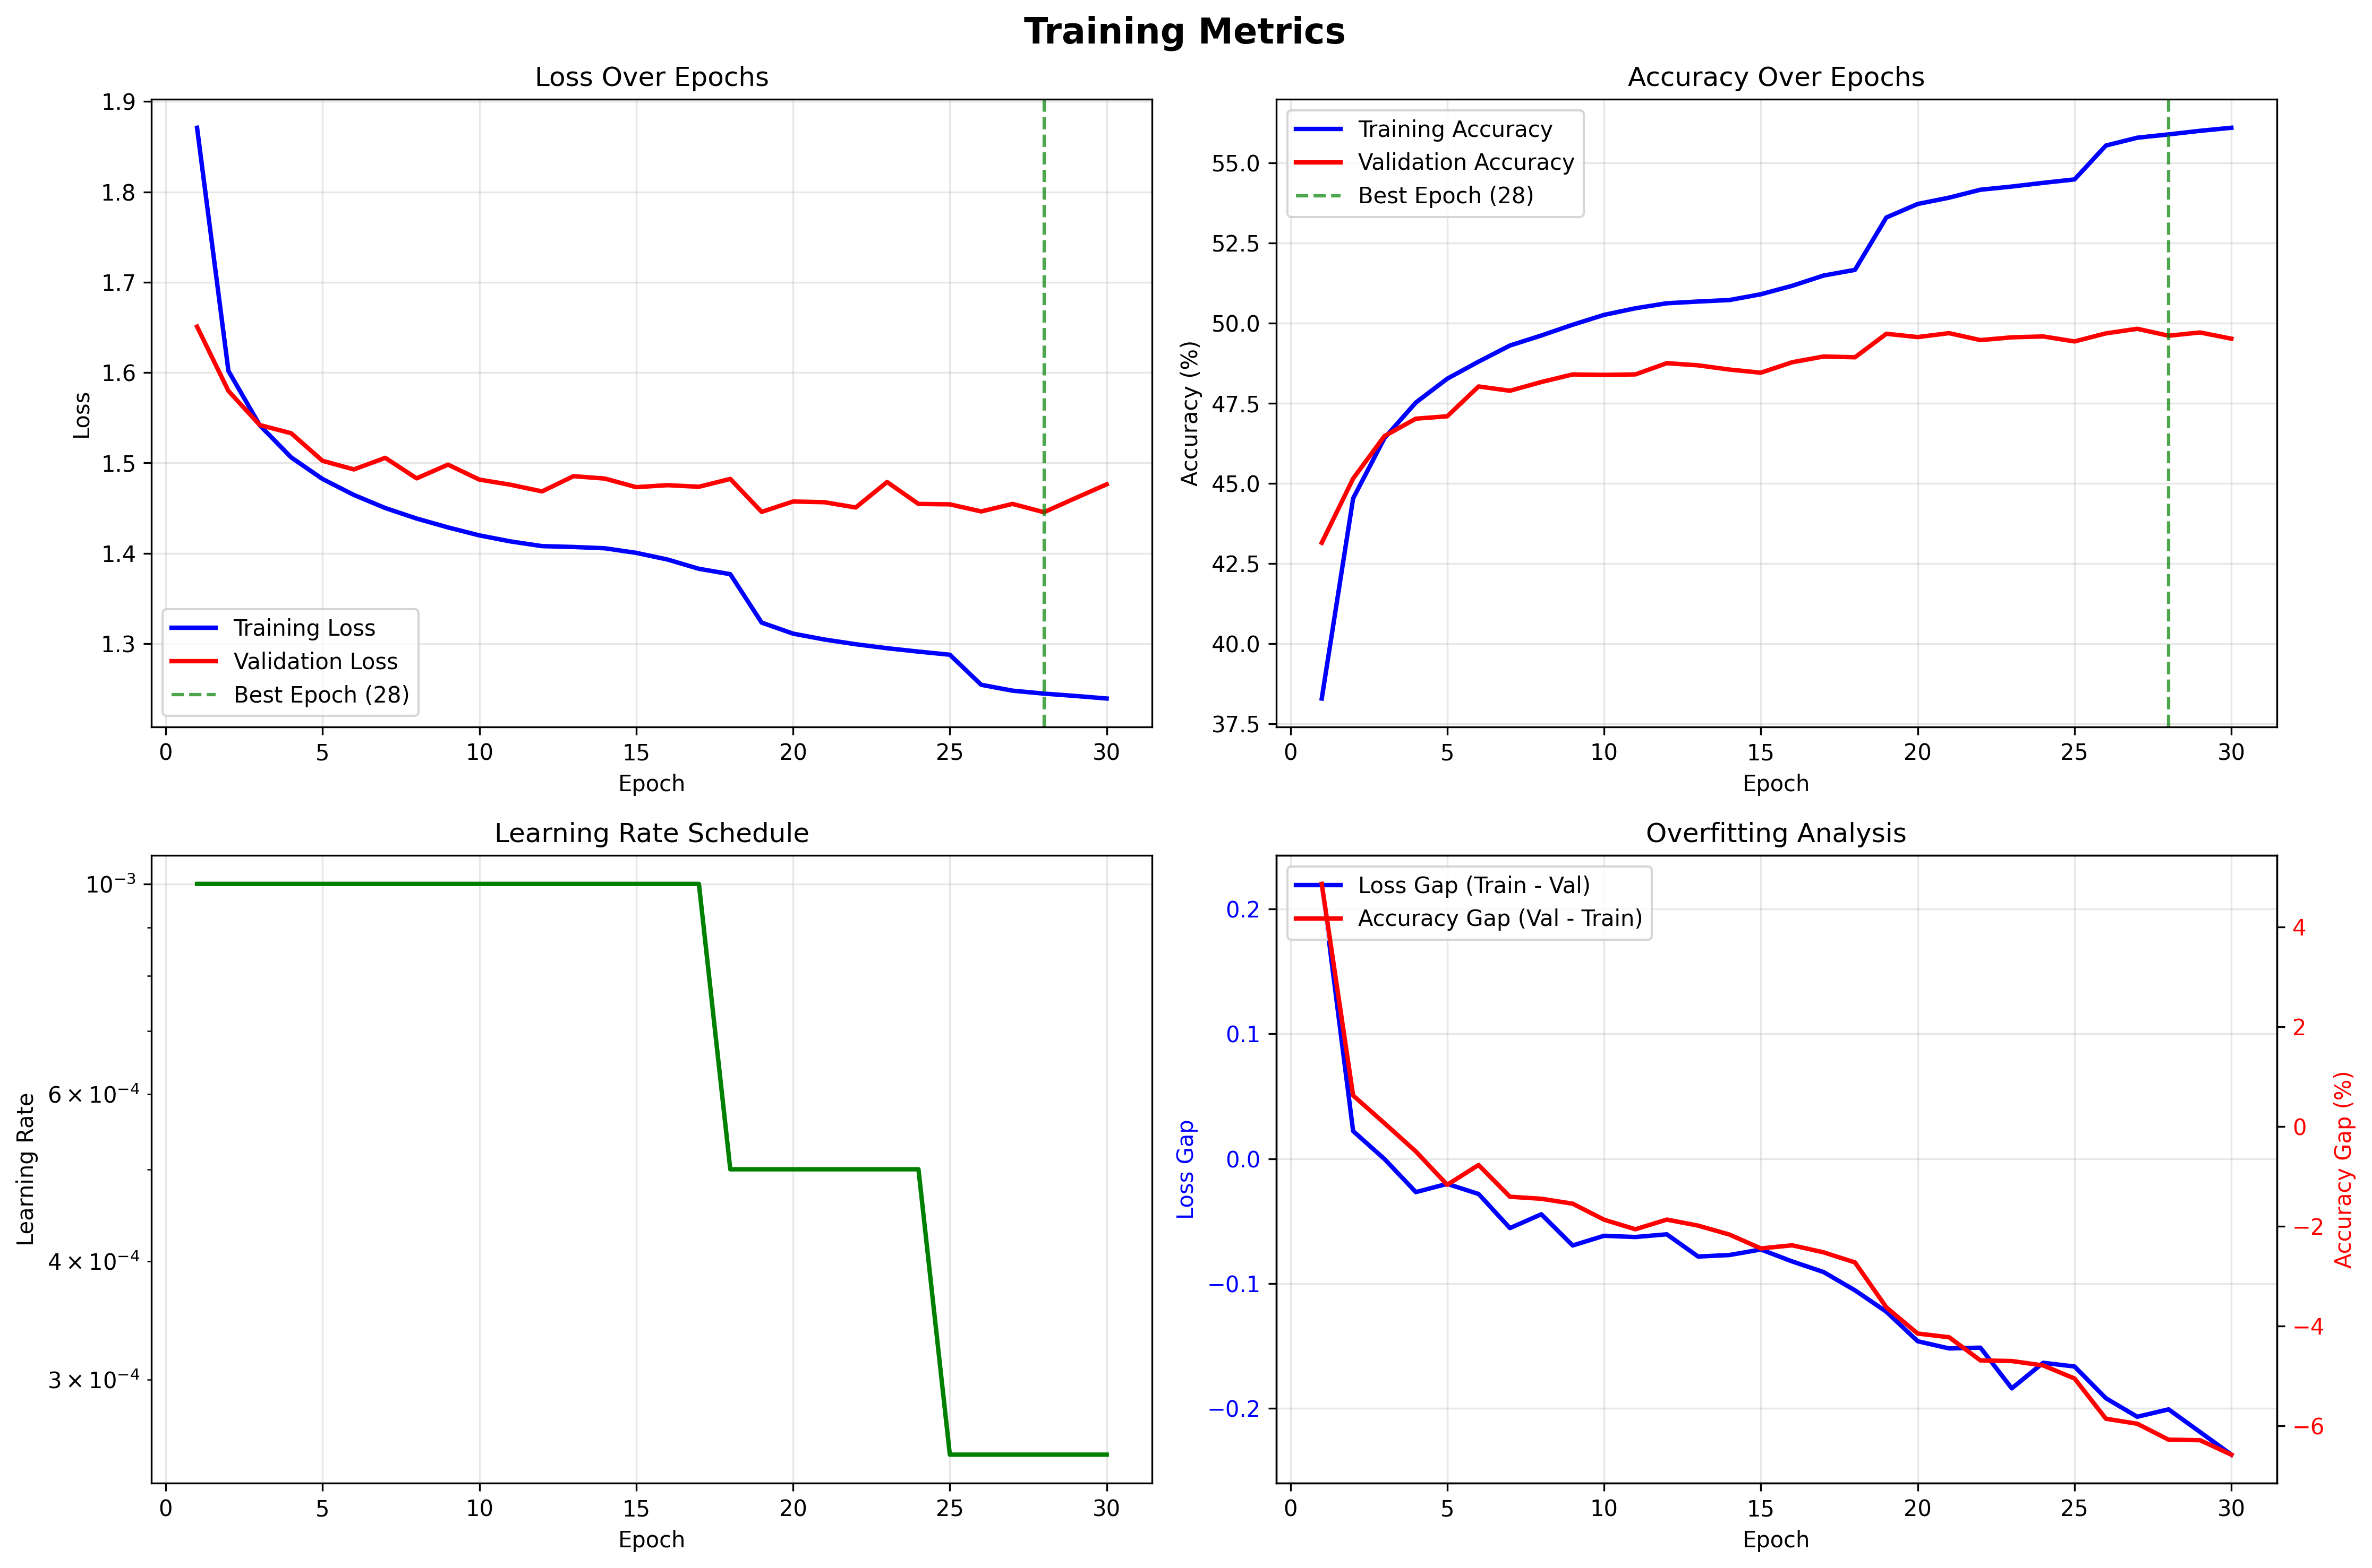

Slide 14
Надгледано предтренирање за Value Network
Циљ: Научити вриједност позиција на основу експертских игара
Процес:
- Вриједности (лабеле) израчунате са discount фактором на основу резултата партије
- Скуп података подијељен: 70% обука, 15% валидација, 15% тестирање
- Критеријум оптималности: MSE
-Оптимизатор: Adam (lr=0.001)
Резултати предтренирања Policy Network
- R² на валидационом и тест скупу око 0.66
- MAE: 0.25
- Overfitting: минималан (R² gap < 0.05)
- Вријеме конвергенције: 50 епоха

Slide 15
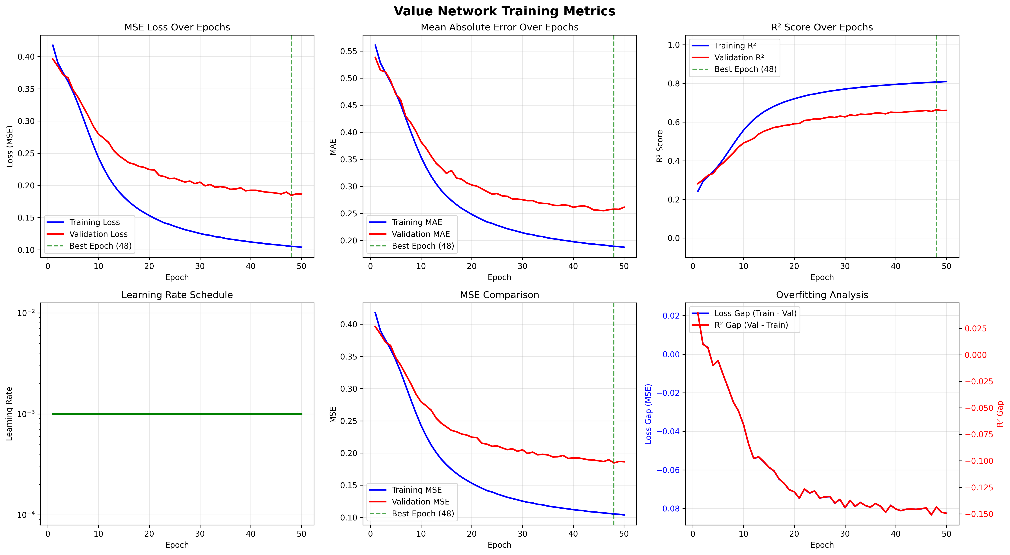

Slide 16
Учење условљавањем – Actor-critic
Алгоритам:
- Комбинација Policy Gradient (Actor) и Value Estimation (Critic) - Actor бира акције, Critic процењује квалитет
- Experience Replay: чување искустава у буферу за стабилније учење
- ε-greedy: баланс између истраживања и експлоатације
Хиперпараметри:
- Почетни ε: 0.3
- Крајњи ε: 0.05
- 40 000 епизода
- Капацитет меморије: 1 000 000 искустава

Slide 17
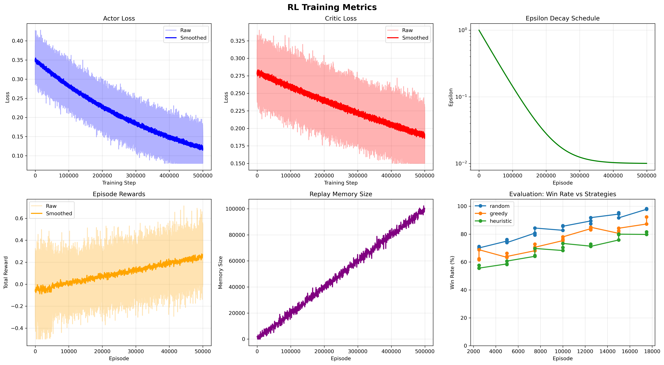

Slide 18
Евалуација перформанси
Random Agent
- бира насумичне потезе
- проценат побједа: 98%
Greedy Agent
- увијек бира потез који преузима највише фигура
- проценат побједа: 90%
Heuristic Agent
- бира потез који максимизује вриједност људски створене хеуристике за дату таблу
- проценат побједа: 82%

Slide 19
Учење ван људских граница
- Учење условљавањем донијело је знатан напредак у односу на само надгледано учење
- Упркос проблемима са конвергенцијом, финални резултат је задовољавајући
- Проценат побједа финалног модела: 62%

Slide 20
Проширења и даљи развој
Потенцијална унапређења:
- Monte Carlo Tree Search (MCTS) са неуронском проценом
- Истраживање других архитектура и упоређивање резултата
Научни допринос:
- Демонстрација Actor-Critic ефикасности на детерминистичким играма
- Евидентирање користи предтренирања у учењу условљавањем
- Репликабилан напредак кроз јасно документовану архитектуру

